Slide 1
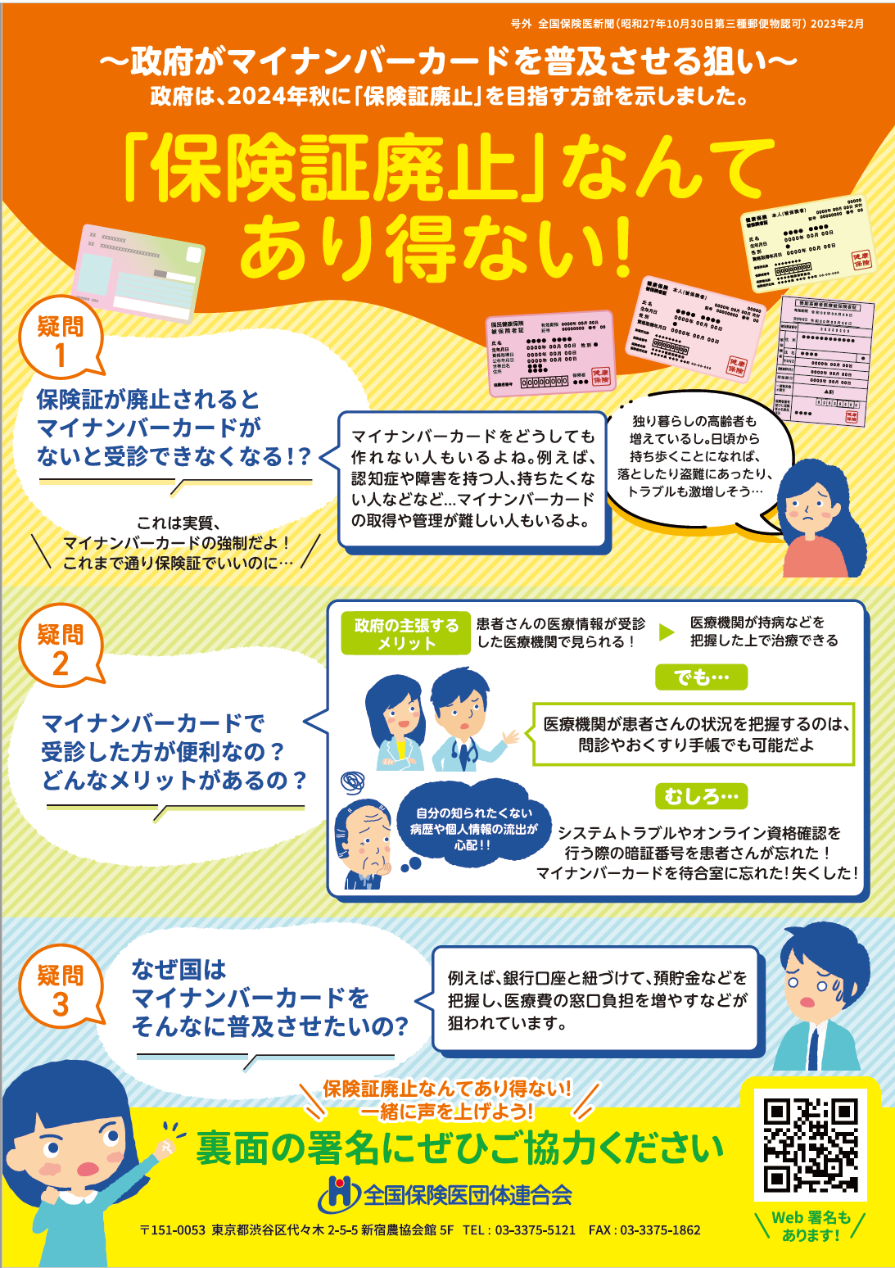
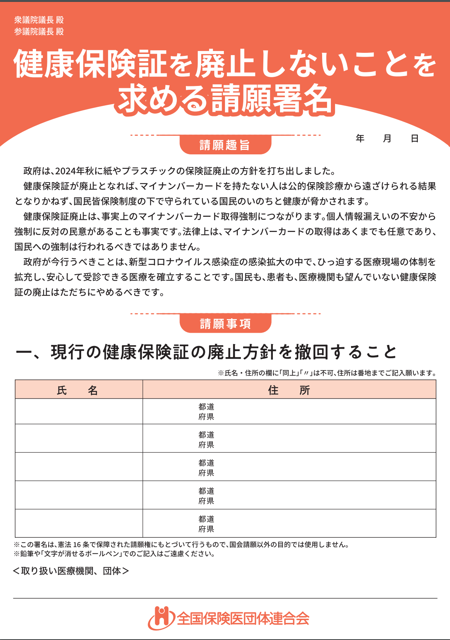
マイナ保険証のメリット・デメリットを患者へ
正確に周知するためのアンケート実施報告
『健康保険証を廃止しないことを求める請願署名』
（保団連作成）の集約と一体で取り組んだ活動
東京保険医協会 いつき会ハートクリニック 佐藤一樹
共同研究者 加藤光敏， 片倉和彦， 品沢聡， 申偉秀， 須田昭夫，
中村洋一， 細部千晴.

Slide 2
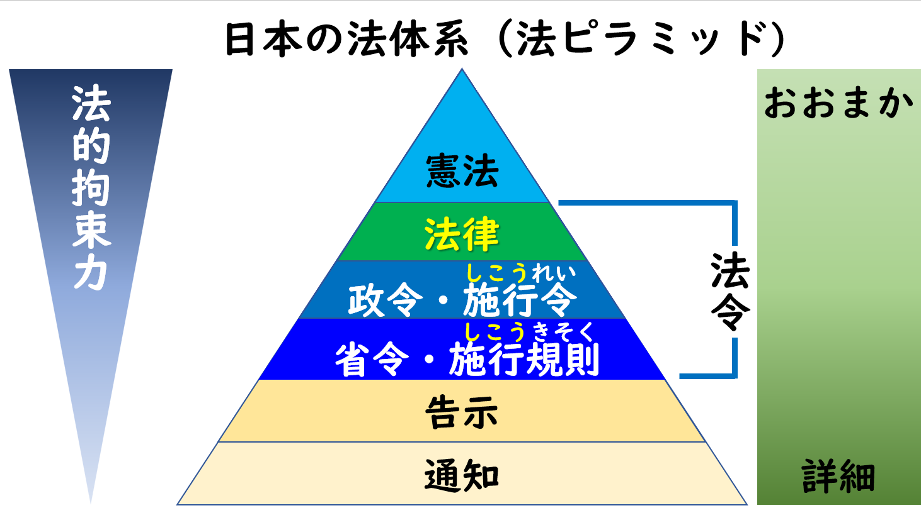
【目的】
‘22年9月5日，厚生労働省は，保険医療機関らに対しマイナバーカー
ドによるオンライン資格確認の実施と設備体制を省令で義務付けた.
10:22:30

Slide 3
国家行政組織法12条1項・3項
第十二条
各省大臣は，主任の行政事務について，法律若しくは政令を
施行するため，又は法律若しくは政令の特別の委任に基づいて，
それぞれその機関の命令として省令を発することができる.
・・・・・
３ 省令には，法律の委任がなければ，罰則を設け，又は義務
を課し，若しくは国民の権利を制限する規定を設けることがで
きない.
10:23:00

Slide 4
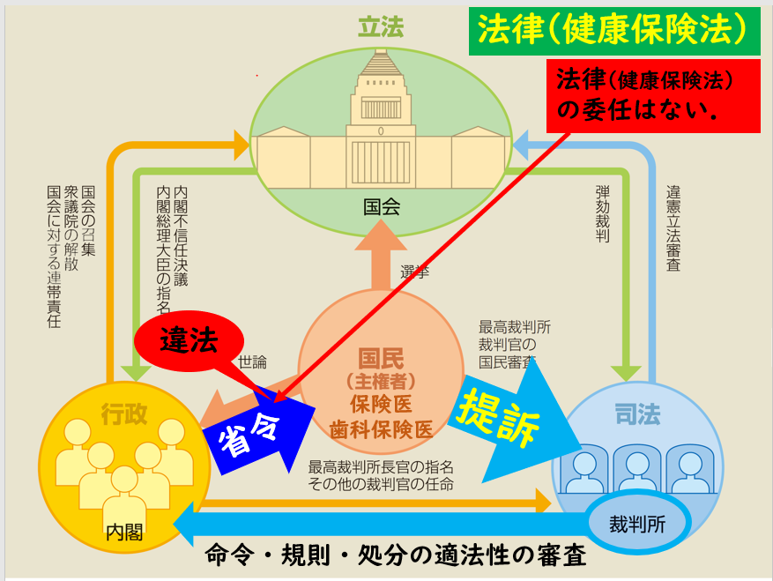
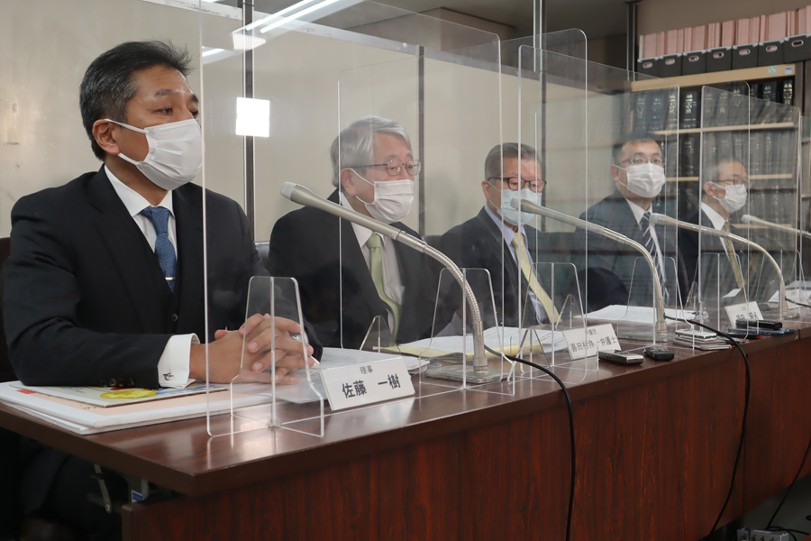
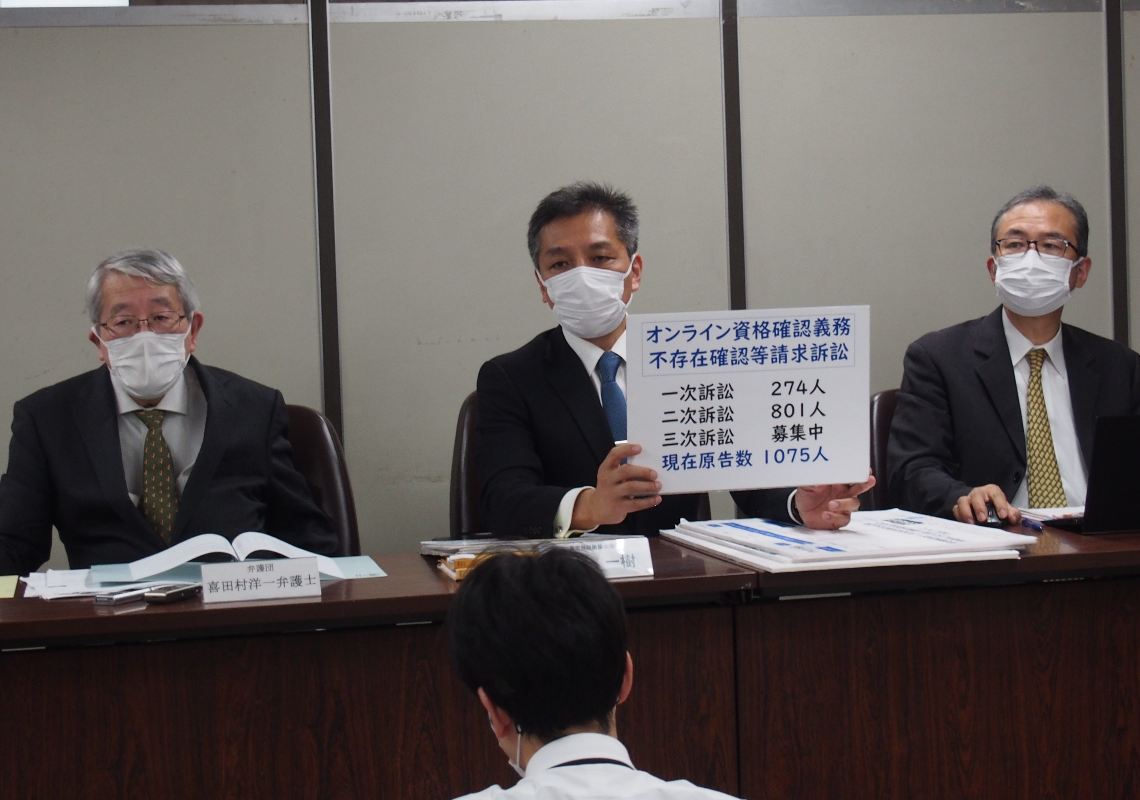
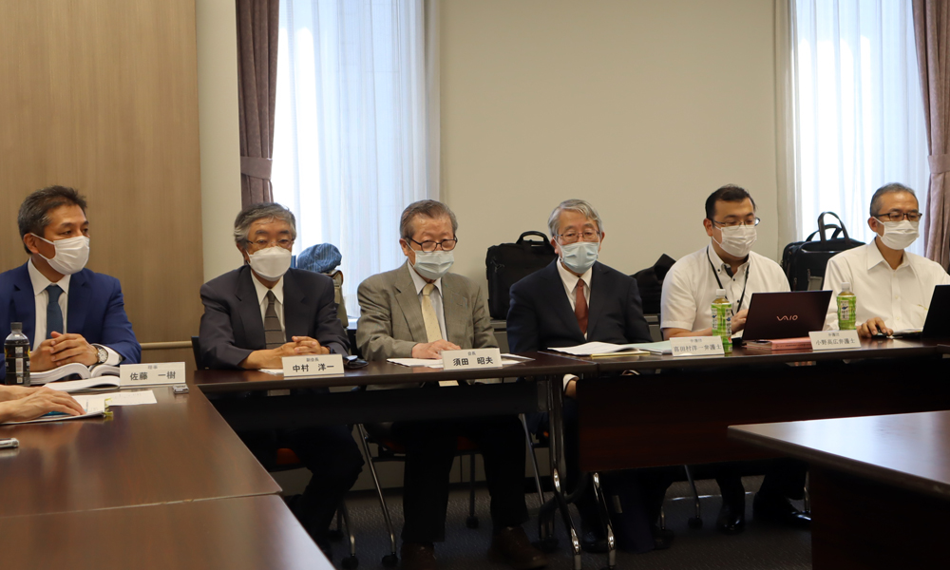
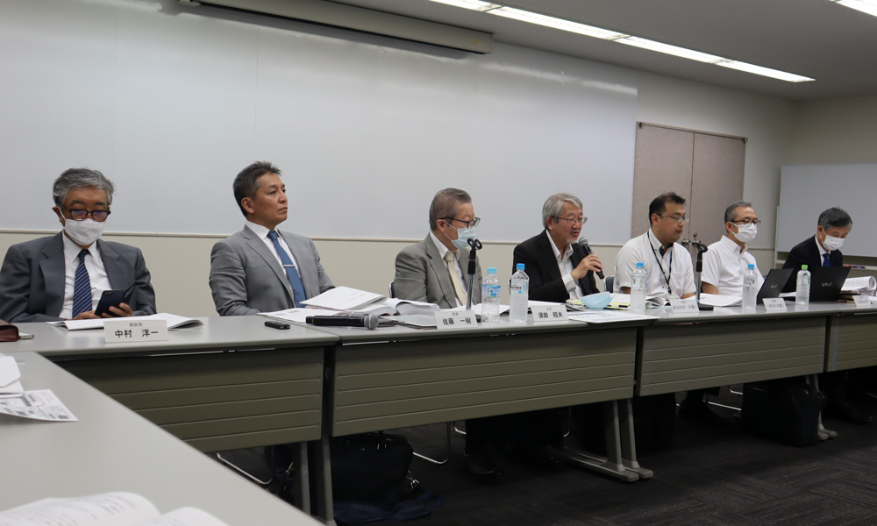
違憲・違法：法律の委任がないのに義務付け
健康保険法
７０条１項
「療養の給付」について厚生労働省令に委任.
オンライン資格確認義務不存在確認等請求訴訟
（第１回～第４回 口頭弁論期日記者会見）
×
療養担当規則３条
（省令）
「資格確認」について
医療機関（医師側）に義務付け.
(22年9月5日)

Slide 5
自民党「黄金の３年」によって、閣議決定が、法律として全て通ってしまう.
それでも国会は、国権の最高機関(憲法第41条)であって、国の唯一の立法機関.
【目的】
‘22年9月5日，厚生労働省は，保険医療機関らに対しマイナバーカードによるオンライン資格確認の実施と設備体制を省令で義務付けた.
‘23年6月2日， 参議院本会議で， 健康保険証を廃止し，マイカード
に一本化するための法律が可決・成立した．
これに対し，マイナ保険証に係るメリットだけではなく， デメリットも
患者へ情報提供することを通じて， 患者の意向を集約し結果を国への
要望活動等へ活かすことを目的とした．
法律を実際の運用で抑制させるしかない!
10:23:30

Slide 6
【方法】
‘東京協会役員有志の自院に来院した患者延べ895人（調査期間
’23年3月中旬～ 4月末） を対象に， 政府の主張するマイナ保険証
のメリットに加え， 東京協会で検討したデメリットを解説した上で，
アンケート調査を５項目行った．
なお，『健康保険証を廃止しないことを求める請願署名（ 保団連
作成）』依頼を同時に行った．

Slide 8
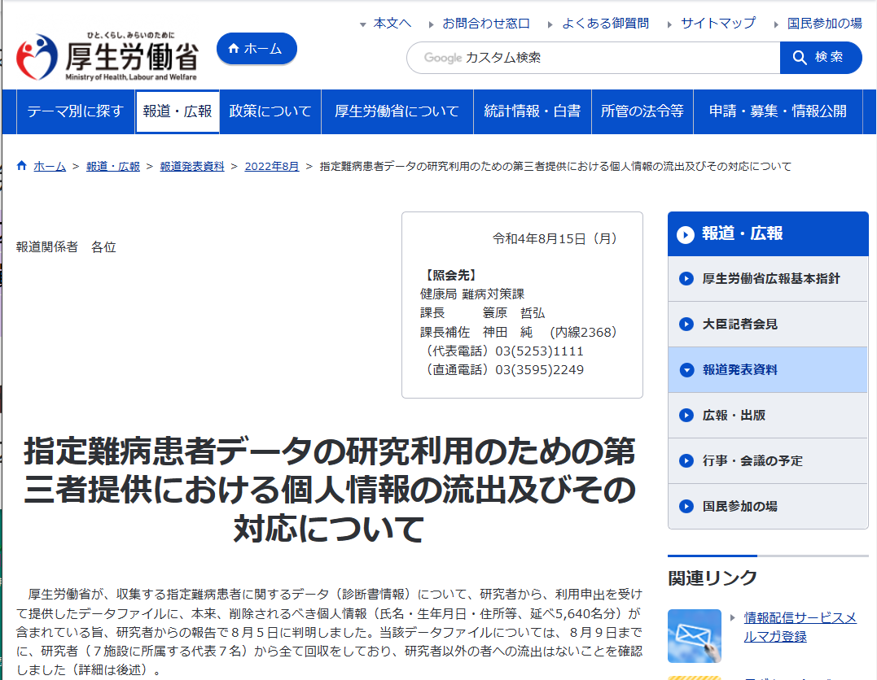
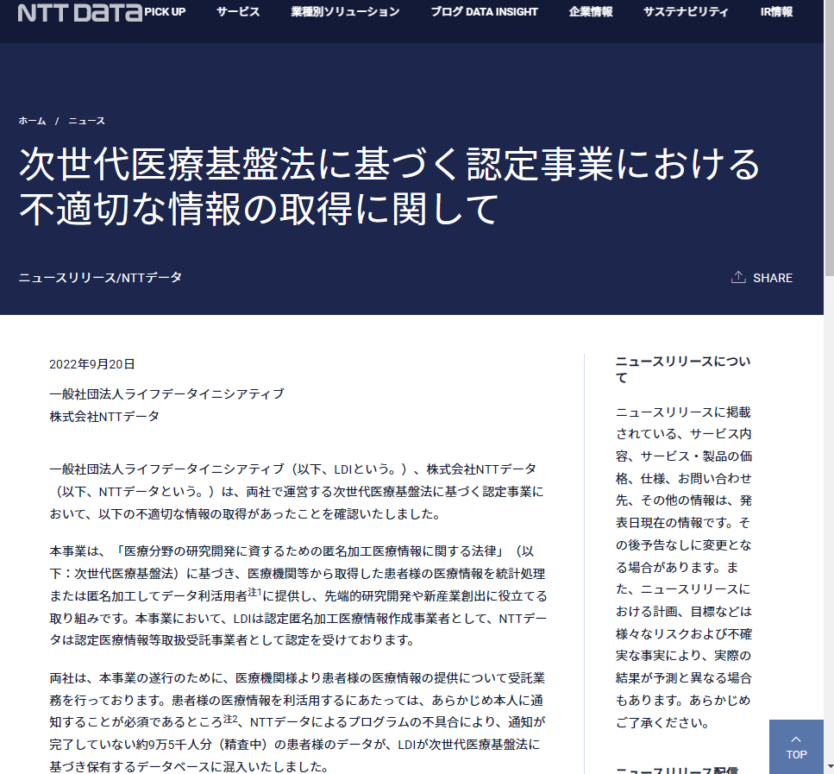
5640名
約9万5千人
10:26:00

Slide 9
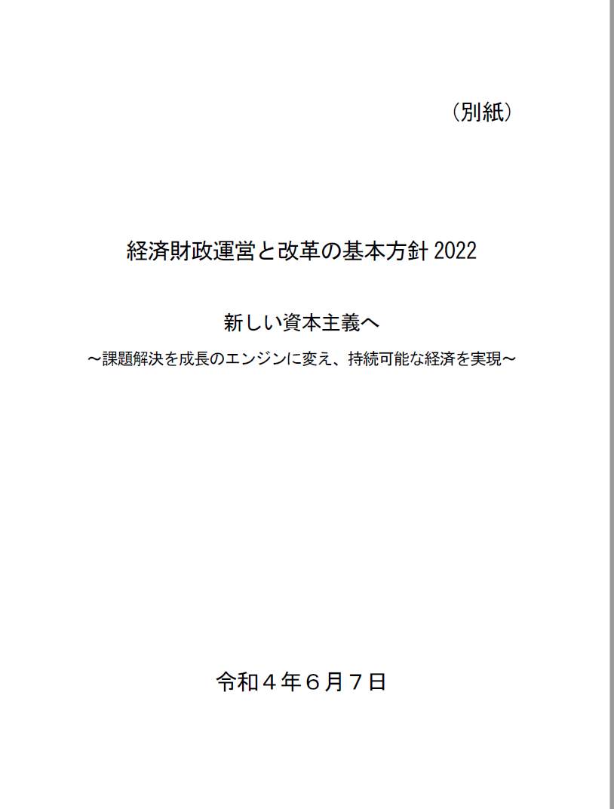
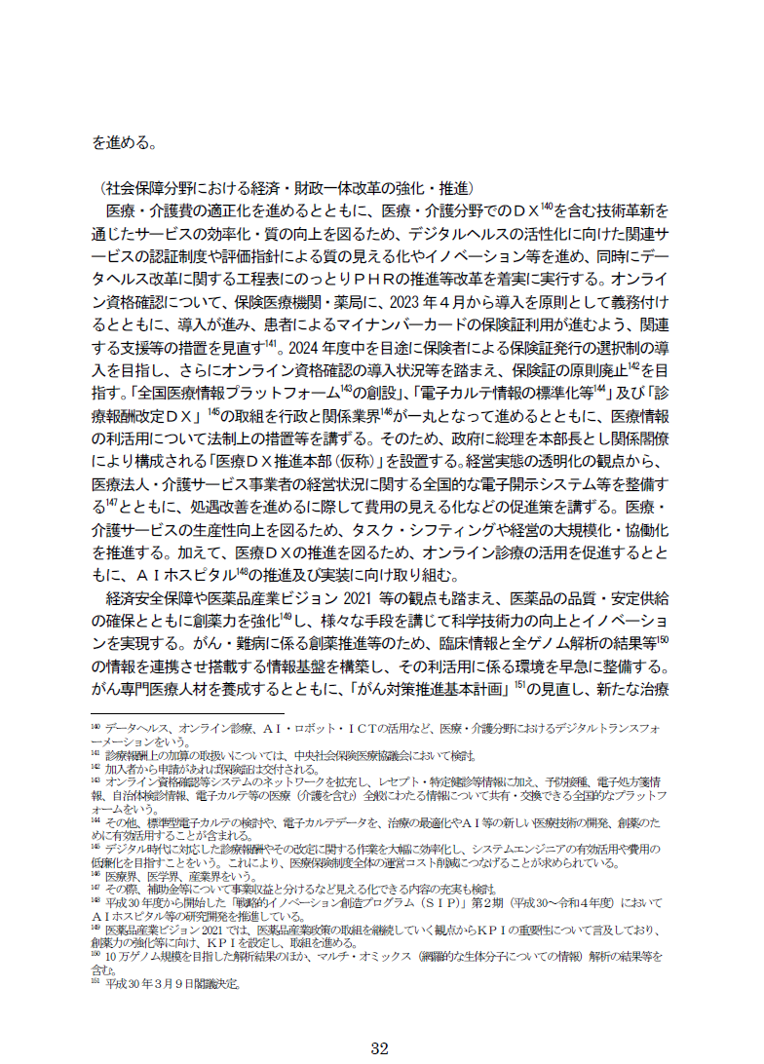
骨太方針 2022 32頁
骨太方針 2022
10:26:30

Slide 10
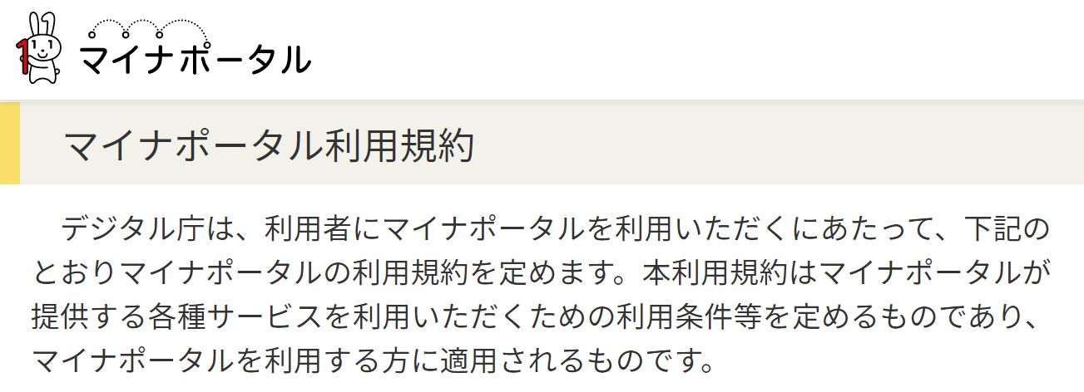
10:27:00

Slide 11
【結果】
N=895
42%
80%
38%
18%
2%
10:27:30

Slide 12
10:28:00

Slide 13
N=895
39%
71%
32%
26%
3%
10:28:30

Slide 14
N=895
10:29:00

Slide 15
N=895
10:29:30

Slide 16
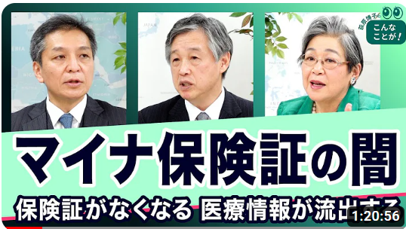
デメリットも丁寧に解説すると，
マイナ保険証には反対や慎重
な姿勢を示す患者が多数存
在する. 保団連の調査も合わ
せて勘案すれば， 多くの患
者・国民がマイナ保険証では
なく， 従来の健康保険証によ
る資格確認を望んでいる.
2023/04/07～ 270,104 回視聴

